Slide 1






Slide 2


উপস্থাপনায়
পাঠ পরিচিতি
হিমিয়া আফরিন
সহকারী শিক্ষক
৭ নং দিঘলিয়া(দঃ) সরকারি প্রাথমিক বিদ্যালয়।
দিঘলিয়া,খুলনা।
শ্রেণিঃ ৩য়
বিষয়ঃ প্রাথমিক বিজ্ঞান
পাঠ শিরোনামঃ প্রযুক্তির সঙ্গে পরিচয়
অধ্যায়ঃ ১০,পৃষ্ঠা-১২৫-১২৭
পাঠ্যাংশঃ কৃষিতে ব্যবহৃত প্রযুক্তি+ যাতায়াতে ব্যবহৃত প্রযুক্তি
সময়ঃ ৫০ মিনিট।
তারিখঃ ০৪/১০/২০২৬

Slide 3
শ্রেণিঃ ৩য়
বিষয়ঃ প্রাথমিক বিজ্ঞান
পাঠ শিরোনামঃ প্রযুক্তির সঙ্গে পরিচয়
অধ্যায়ঃ ১০,পৃষ্ঠা-১২৫-১২৭
পাঠ্যাংশঃ কৃষিতে ব্যবহৃত প্রযুক্তি+ যাতায়াতে ব্যবহৃত প্রযুক্তি
সময়ঃ ৫০ মিনিট।
তারিখঃ ০৪/১০/২০২৬

Slide 4

এই পাঠ শেষে শিক্ষার্থীরা…
শিখনফল
৭.১.২ দৈনন্দিন জীবনে বিভিন্ন ক্ষেত্রে প্রযুক্তির ব্যবহার বর্ণনা করতে পারবে।

Slide 5


মাঠে যাই, কৃষকের বন্ধু হই,
শ্রম কমিয়ে কাজ সহজ করি।
বীজবুনি, ফসল তুলি –
বলো তো আমি কে?
কৃষি প্রযুক্তি

Slide 6
পূর্বজ্ঞান যাচাই
শিক্ষায় প্রযুক্তির কী ধরণের উন্নয়ন হয়েছে?
চিকিৎসায় প্রযুক্তির কী ধরণের উন্নয়ন হয়েছে?
কৃষিতে প্রযুক্তির কী ধরণের উন্নয়ন হয়েছে?

Slide 7
আজকে আমরা জানবো
প্রযুক্তির উন্নয়ন আমাদের জীবনে কী প্রভাব ফেলেছে ?

Slide 8
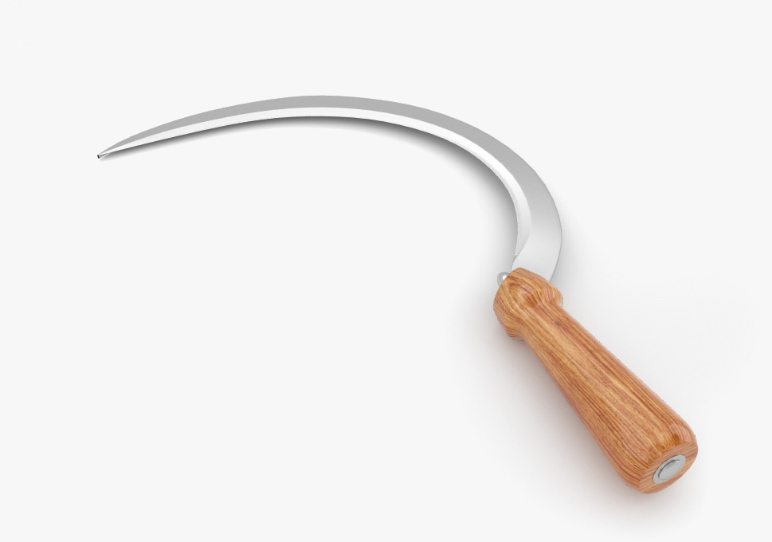
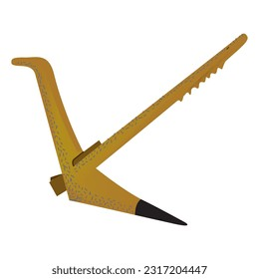
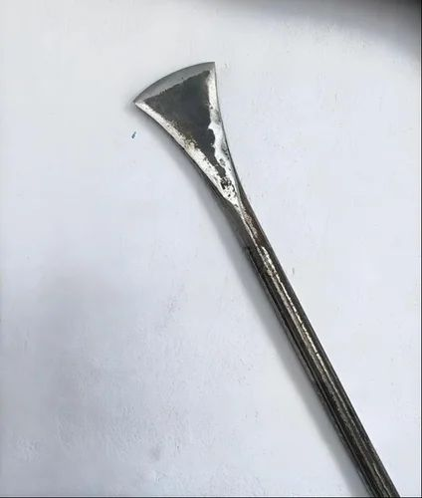
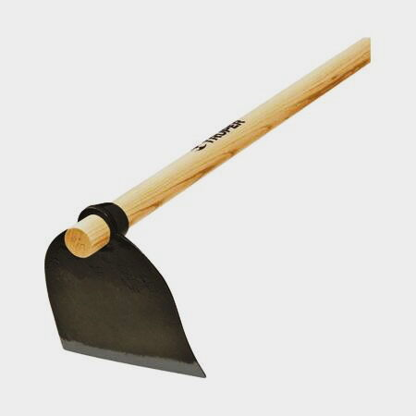
কৃষিতে ব্যবহৃত পুরানো প্রযুক্তি
কাস্তে
লাঙল
কোদাল
শাবল

Slide 9
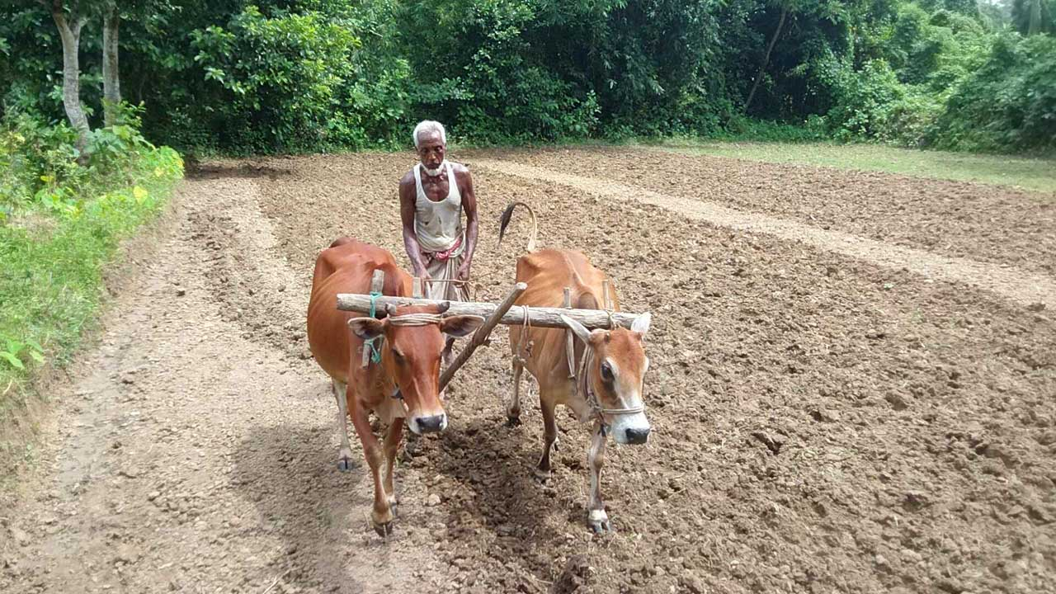
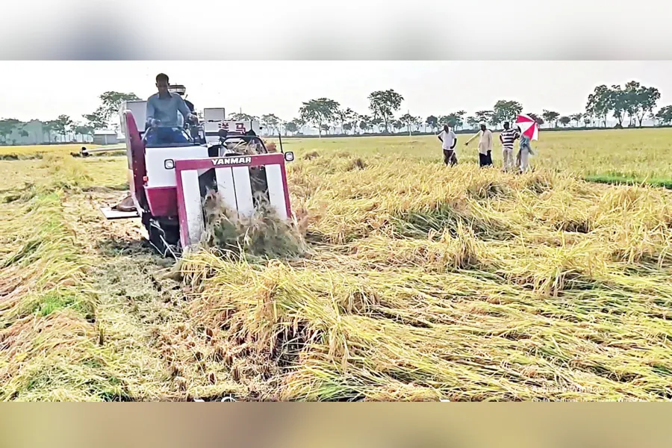
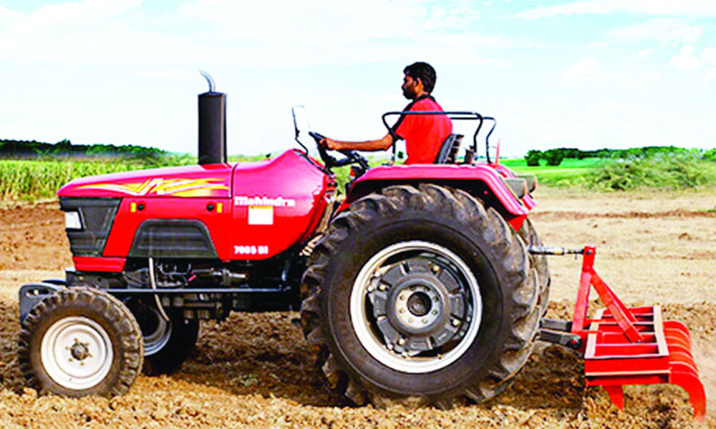
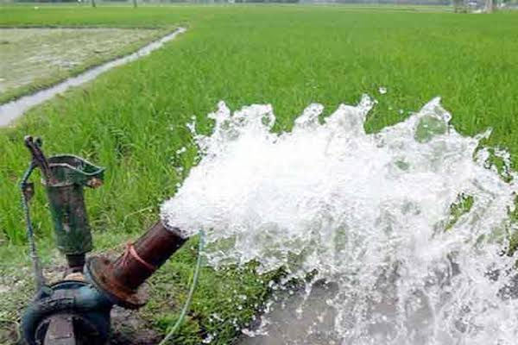
কৃষিতে ব্যবহৃত প্রযুক্তি
লাঙল ও গরু
হার্বেস্টার
ট্রাক্টর
সেচ পাম্প

Slide 10
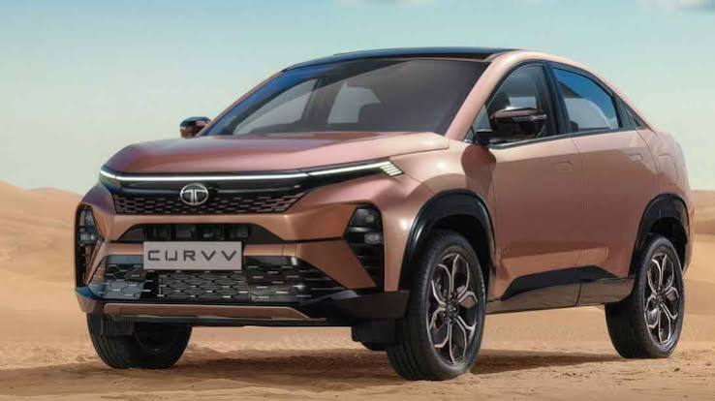
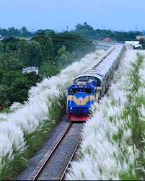
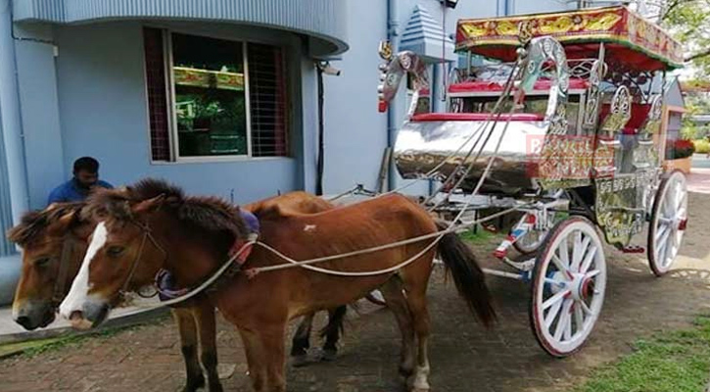
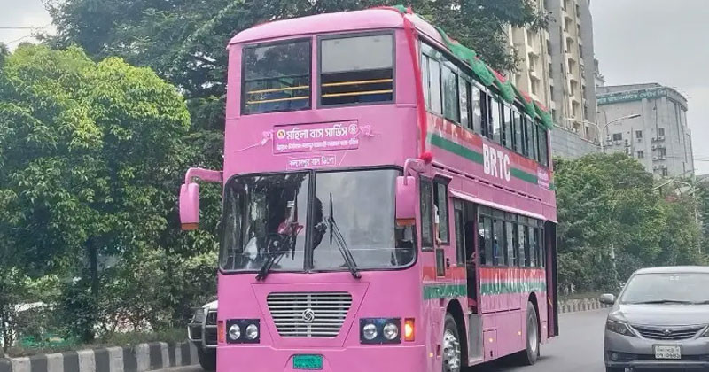
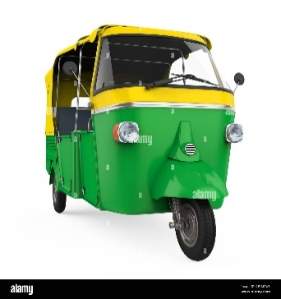
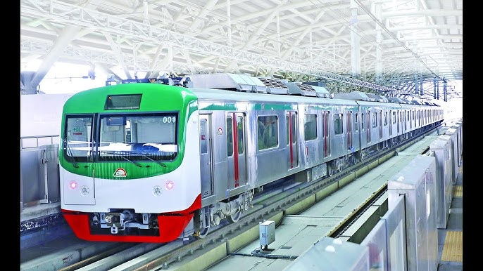
স্থলপথে যাতায়াতে ব্যবহৃত প্রযুক্তি
কার
ঘোড়ার গাড়ি
রেলগাড়ি
সিএনজি
মেট্রোরেল
বাস

Slide 11

মানুষের চাকা আবিস্কার

Slide 12
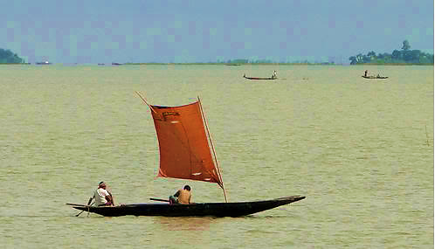
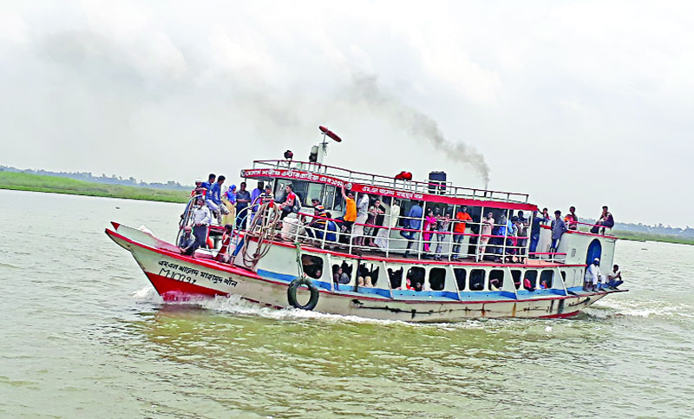
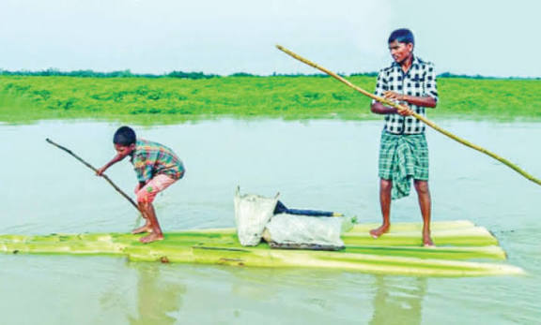
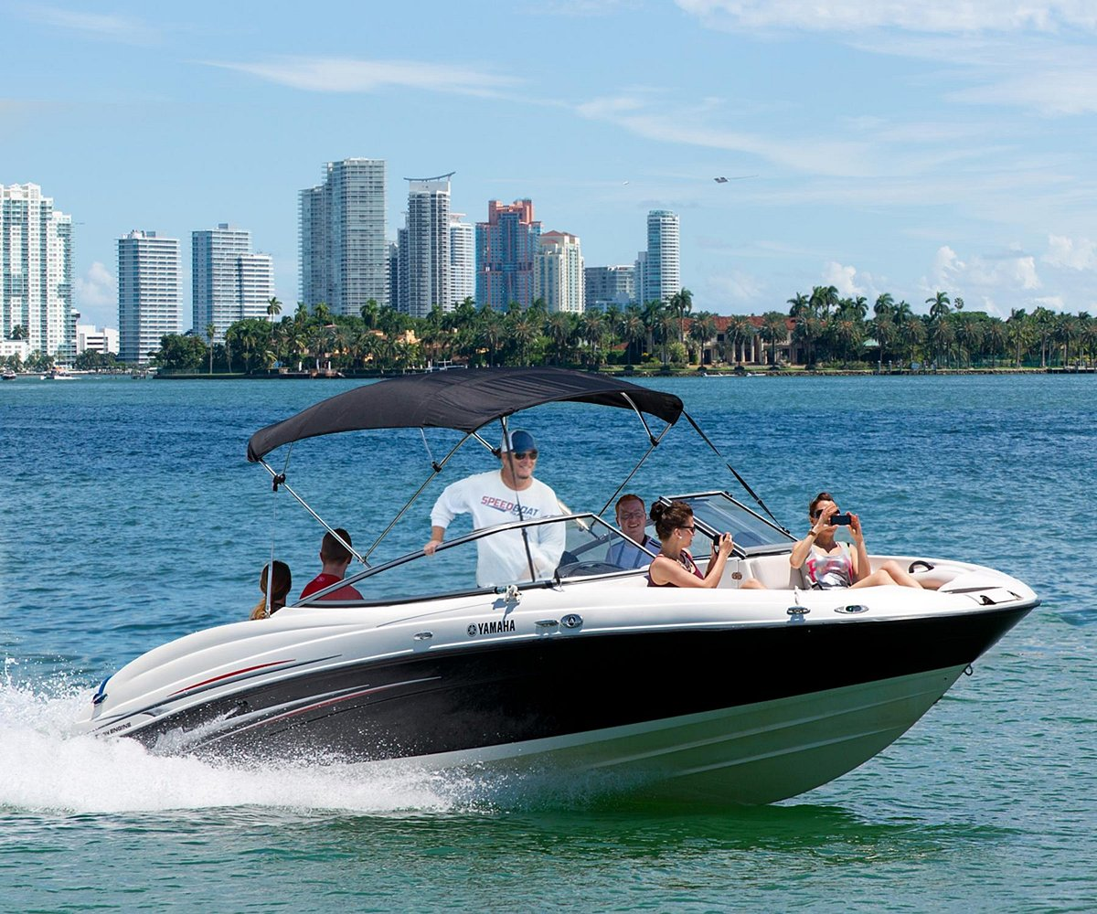
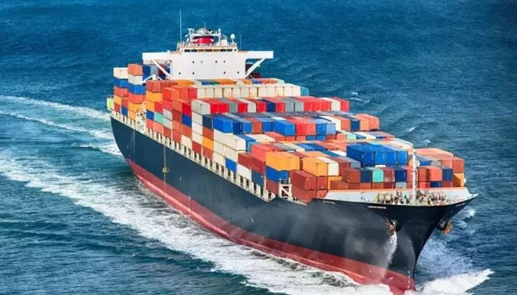
জলপথে যাতায়াতে ব্যবহৃত প্রযুক্তি
ভেলা
লঞ্চ
নৌকা
কার্গো জাহাজ
স্পীডবোর্ড

Slide 13
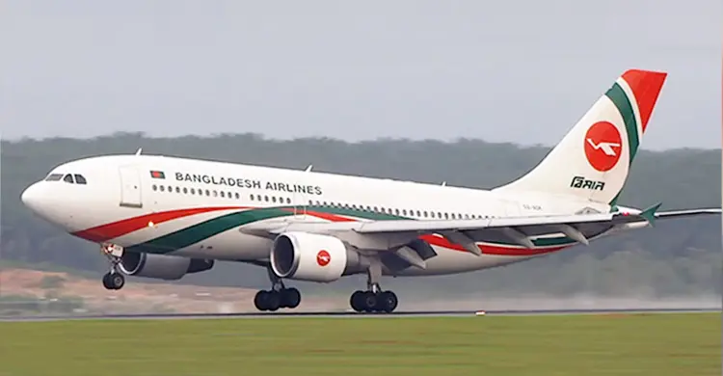
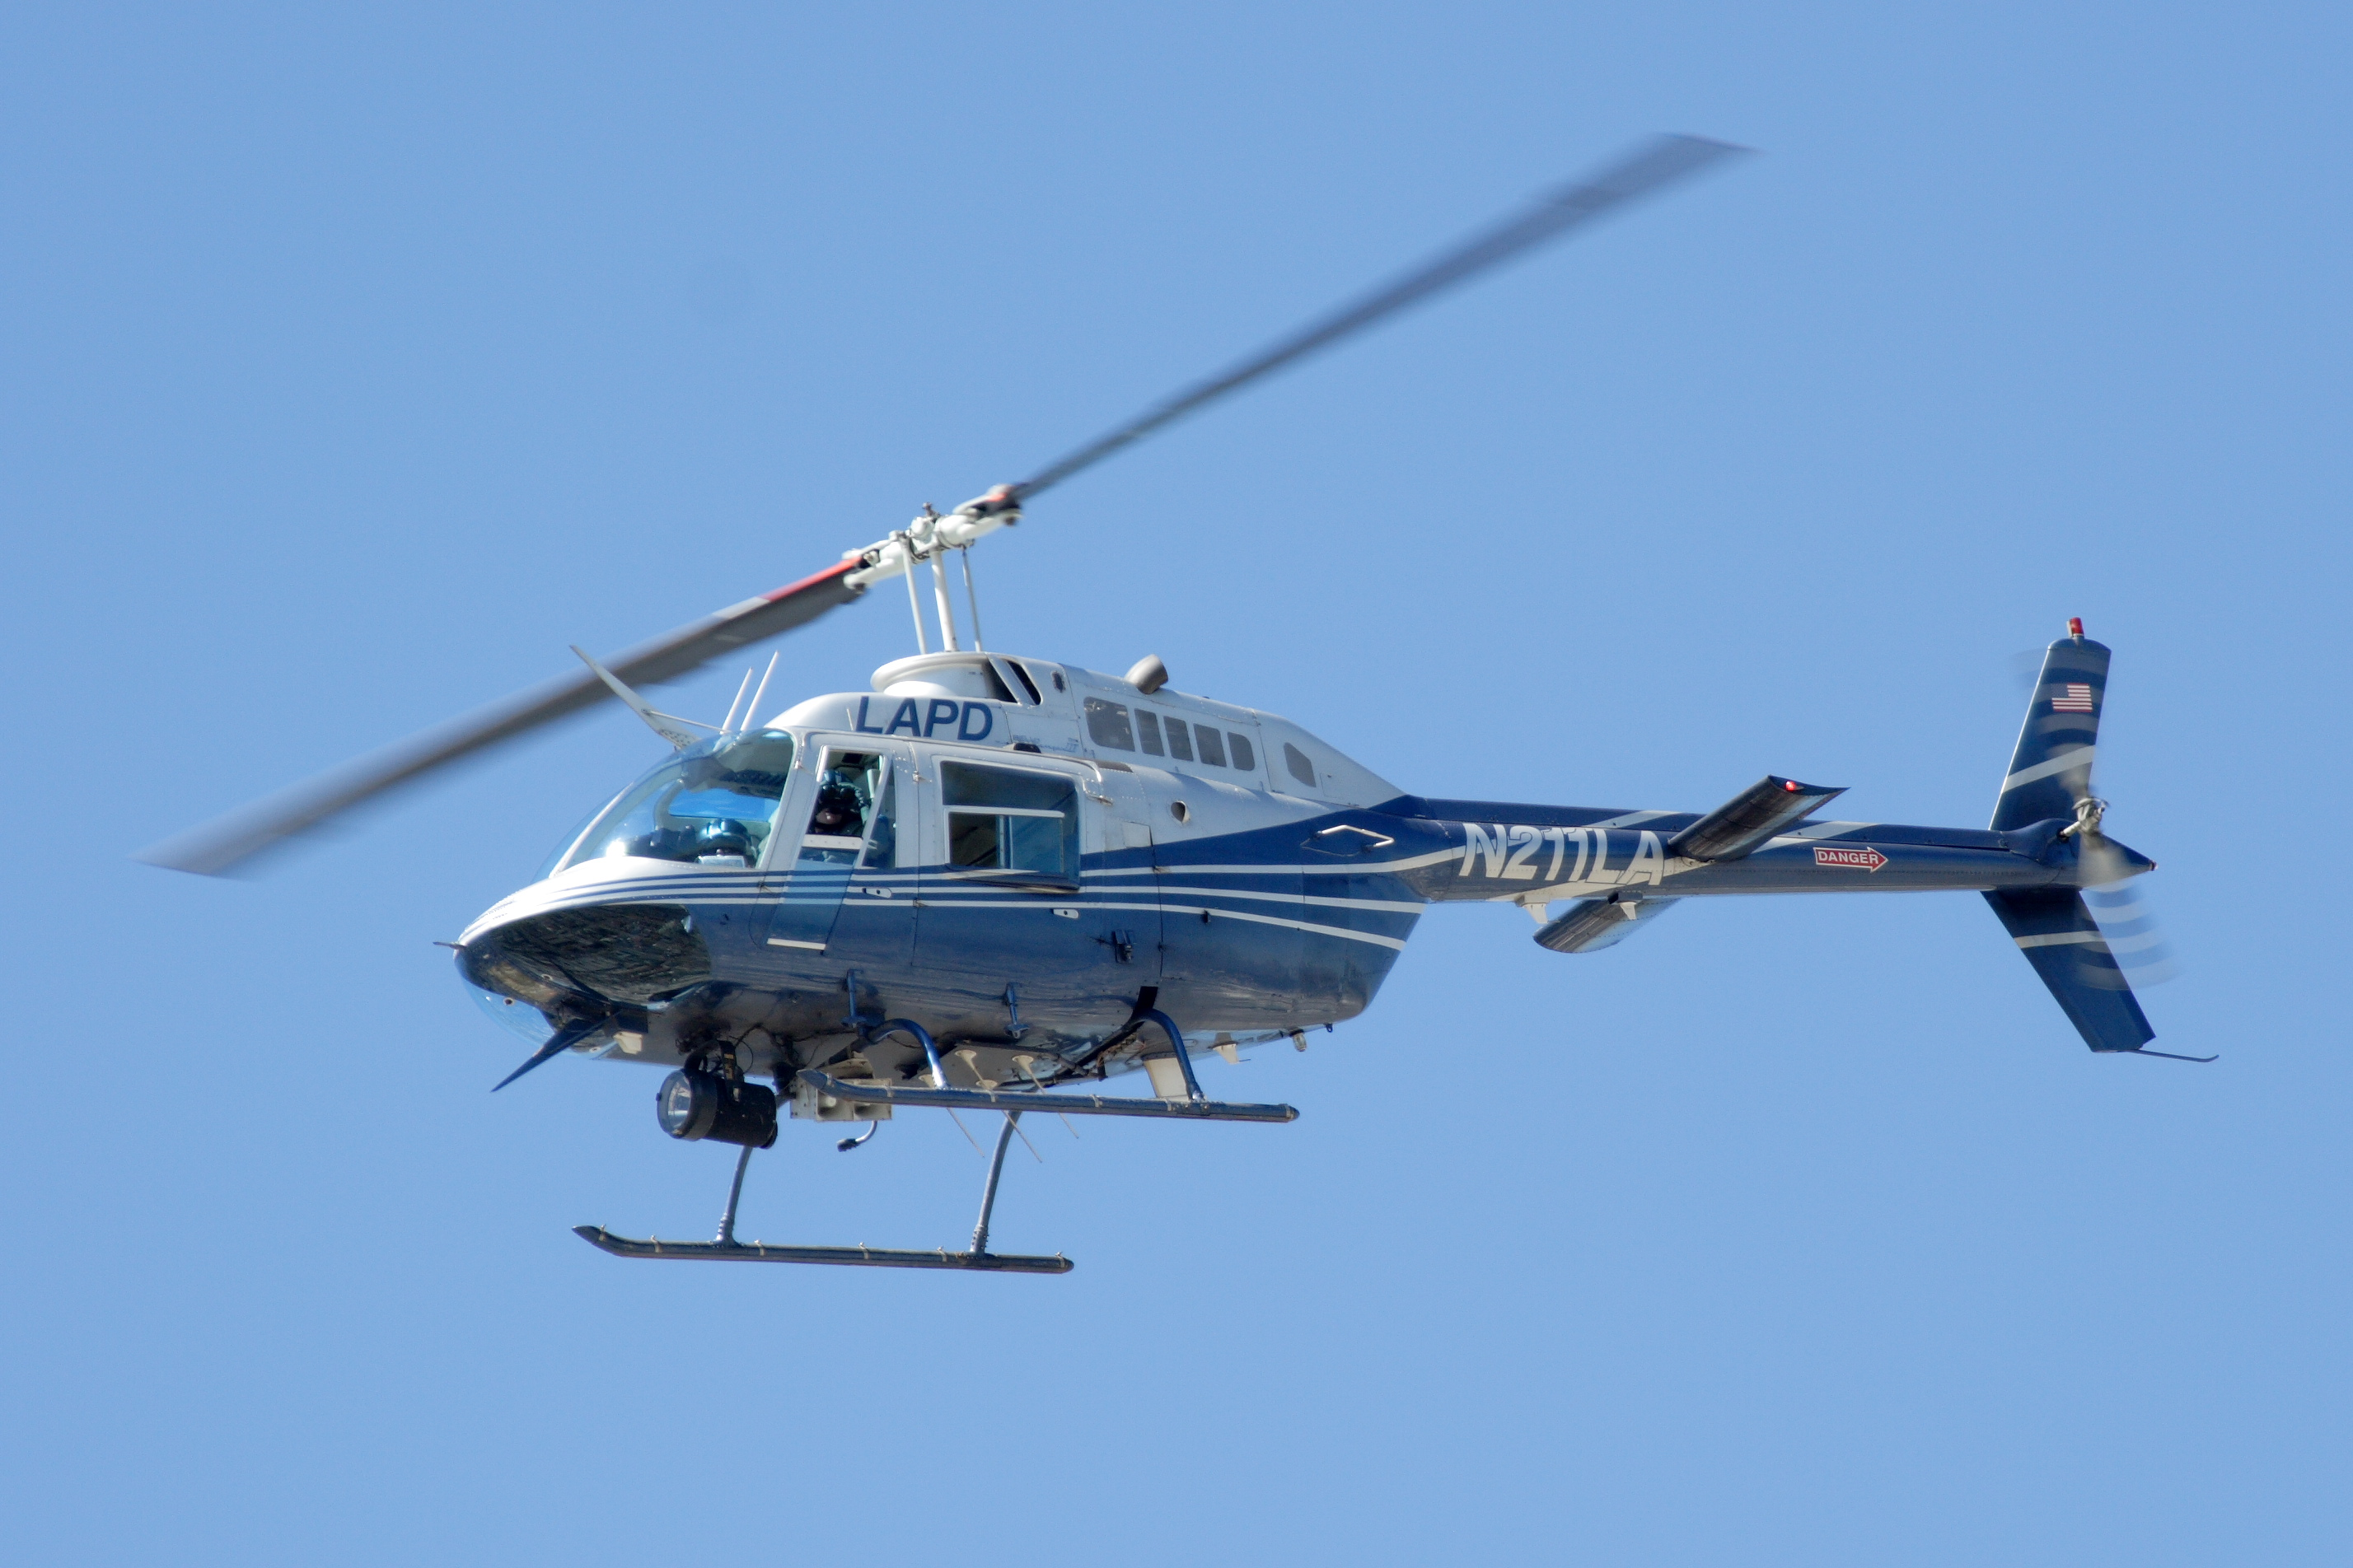
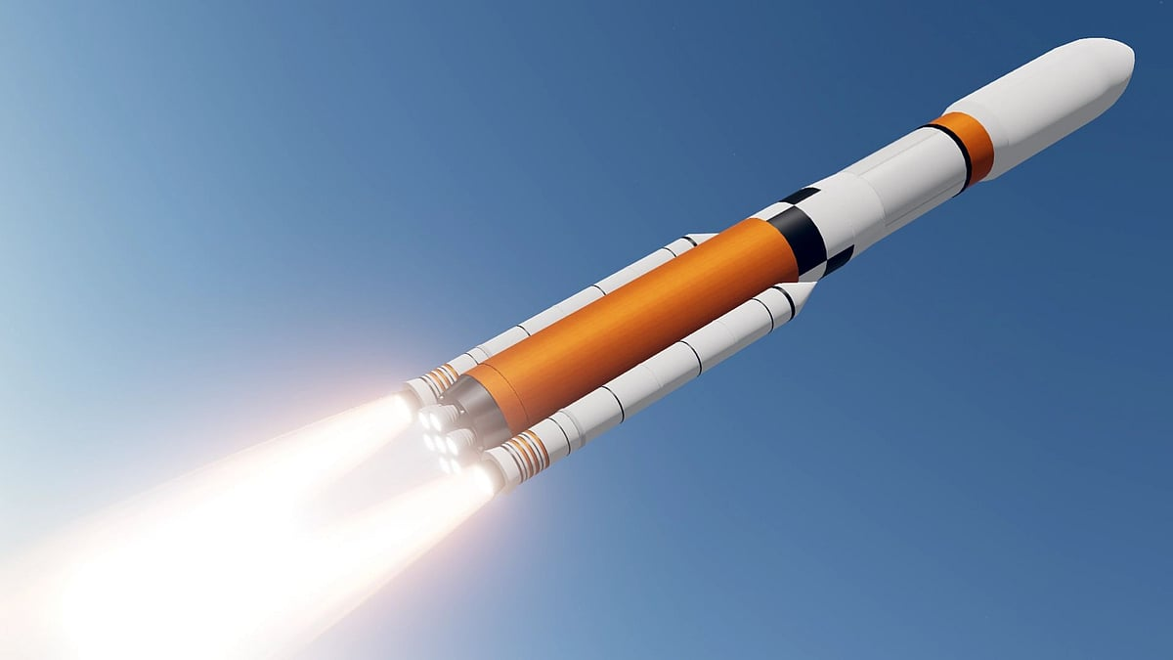
আকাশপথে যাতায়াতে ব্যবহৃত প্রযুক্তি
উড়োজাহাজ
হেলিকপ্টার
রকেট

Slide 14
কৃষিতে ব্যবহৃত প্রযুক্তি
নদী
ট্রাক্টর
হ্রদ
লাঙল
ঝর্ণা
খাল-বিল

Slide 15
যাতায়াতে ব্যবহৃত প্রযুক্তি
লঞ্চ
কার
রেলগাড়ি
বাস
উড়োজাহাজ
ট্রেন
হেলিকপ্টর

Slide 16
দলীয় কাজ
নিচের কলামে ৪ টি করে যাতায়াত প্রযুক্তির নাম লিখঃ
স্থলপথ | জলপথ | আকাশপথ

Slide 17
একক কাজ
বাম পাশের শব্দের সাথে ডান পাশের শব্দ মিল করঃ
উড়োজাহাজ
স্থলপথ
বাস
লঞ্চ
জলপথ
রকেট
আকাশপথ
নৌকা
কার

Slide 18
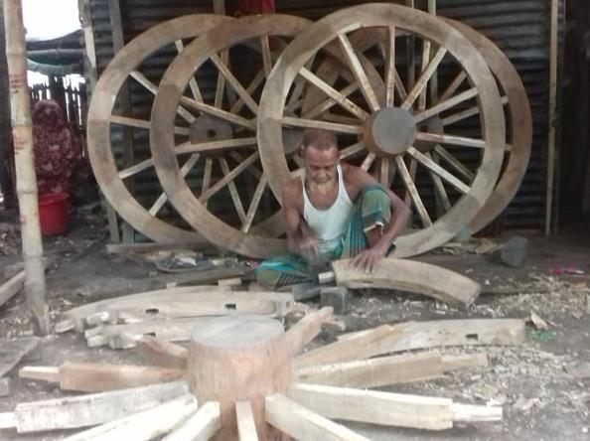
মানুষের চাকা আবিস্কার

Slide 19
মূল্যায়ন
১। যাতায়াতের ক্ষেত্রে ২ টি প্রাচীন ও ২ টি আধুনিক প্রযুক্তির নাম লিখ।
২। কৃষি ক্ষেত্রে ২ টি প্রাচীন ও ২ টি আধুনিক প্রযুক্তির নাম লিখ।
৩।যুগান্তকারি পরিবর্তন আনার ২টি প্রযুক্তির নাম লিখ।

Slide 20
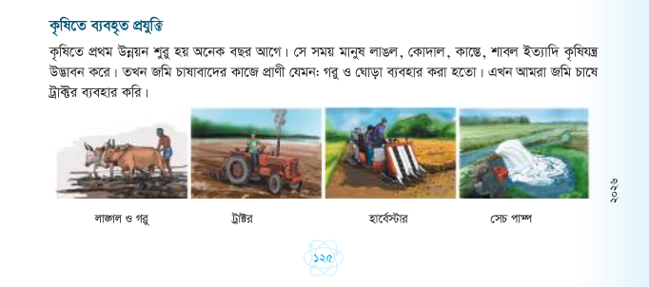
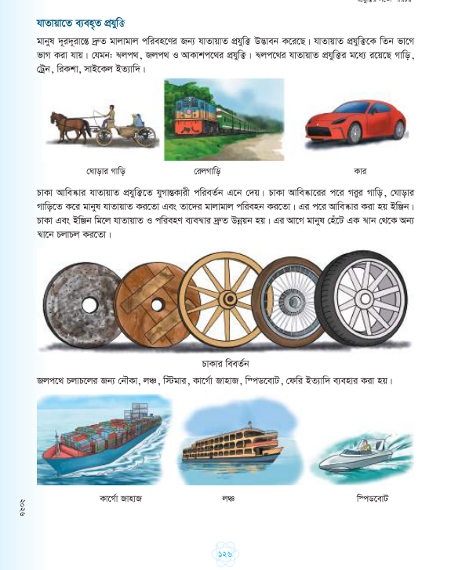
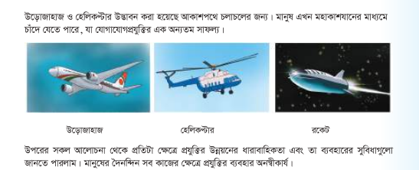
পাঠ্যবইয়ের ১২৫ , ১২৬ ও ১২৭ নং পৃষ্ঠা খোল এবং নিরবে পড়

Slide 21
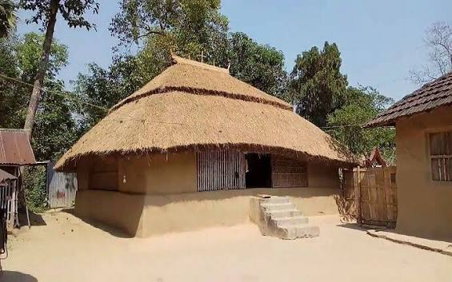
বাড়ির কাজ
যাতায়াত ক্ষেত্রে প্রযুক্তির ব্যবহার আমাদের জীবন কতটা সহজ করেছে, সে সম্পর্কে মতামত লিখে আনবে।

Slide 22


